Slide 1

Service Learning Sao Paulo
8.12.2022
Herzlich Willkommen ! - Bem Vindo!

Slide 2
Plan
Vorstellung der Argumentationen
Argumentationsspiel
Feedback

Slide 3
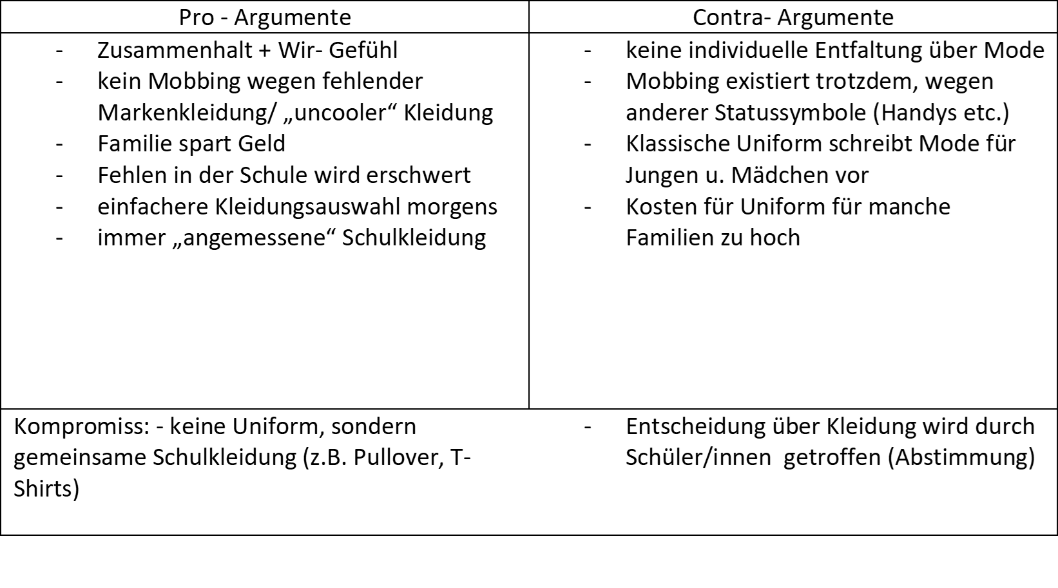

Slide 4

Argumentationsspiel
Suche dir einen Gegenstand aus und merke ihn dir. Das kann ALLES sein (Stift, Toaster…).
Nun bekommt jeweils ein anderer aus der Gruppe DEINEN Gegenstand von dir per Chat zugeschickt (Luis - Lucas/ Gabriel- Daniel).
Du hast nun einige Minuten Zeit dir Argumente zu überlegen, wieso dieser Gegenstand der wichtigste auf der Welt ist. Mach dir gerne Notizen.
Verkaufe deinen Gegenstand als den wichtigsten! (1 Min Zeit)
Viel Spaß ☺

Slide 5

Habt ihr noch Fragen? ☺

Slide 6
Euer Feedback ☺
https://bittefeedback.de/?code=b37be1

Slide 7

Vielen Dank und auf Wiedersehen! ☺
Muito obrigado!

